Slide 1


Git e Github

Slide 2
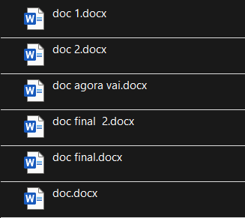

Introdução
Versionamento de código
O versionamento de código é o processo de controlar e acompanhar as alterações feitas no código-fonte de um software ao longo do tempo. Isso é geralmente realizado usando sistemas de controle de versão, como o Git.
Notes:
O versionamento permite que os desenvolvedores trabalhem em paralelo, registrem e acompanhem as mudanças feitas no código, facilitem a colaboração entre membros da equipe e permitam que eles voltem a versões anteriores do código, se necessário. Isso ajuda a manter o código organizado, seguro e evita conflitos entre as alterações feitas por diferentes desenvolvedores.
As imagens ilustram os problemas sem o versionamento de código onde tem diversas mudanças por diversas pessoas sem um controle e organização

Slide 3
Benefícios
Versionamento de código
Controle de alterações
versionamento de código permite que você acompanhe todas as alterações feitas no código ao longo do tempo. Isso inclui quem fez as alterações, quando foram feitas e quais linhas de código foram modificadas.
Colaboração em equipe
Com o versionamento de código, vários desenvolvedores podem trabalhar no mesmo projeto simultaneamente.
Reversão de alterações
Se alguma alteração introduzir problemas ou erros no código, é possível reverter facilmente para uma versão anterior do código que estava funcionando corretamente.
Implementação em etapas
versionamento de código permite que você trabalhe em grandes recursos ou mudanças incrementais em várias etapas.
Rastreabilidade
O versionamento de código fornece informações detalhadas sobre a evolução do projeto ao longo do tempo.
Ramificação
Com o versionamento de código, você pode criar branches para desenvolver recursos experimentalmente sem interferir no código principal.

Slide 4



Conceitos fundamentais - Commits
Versionamento de código
Commits são como "pontos de salvamento" no Git, onde você registra as alterações feitas nos arquivos. Eles ajudam a rastrear o histórico e permitem desfazer ou acessar versões anteriores do projeto.
Repositório
Commit 1
Commit 2
Commit 3
Notes:
Os commits são as unidades estruturais de um cronograma de projeto Git. Podem ser considerados instantâneos ou marcos ao longo do cronograma de um projeto Git. São criados com o comando git commit para capturar o estado de um projeto naquele momento.
A primeira imagem ilustram que os commits são pacotes e junção desses pacotes formam um repositório

Slide 5
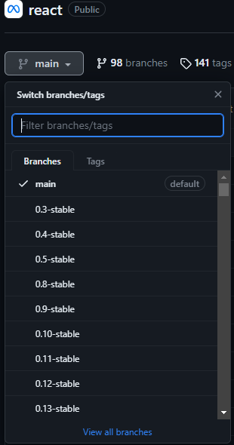
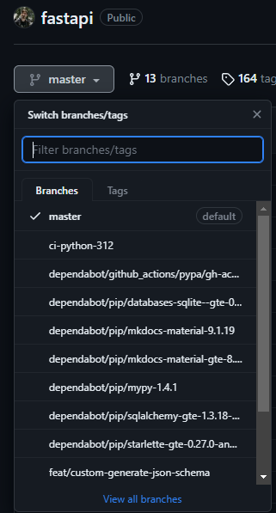
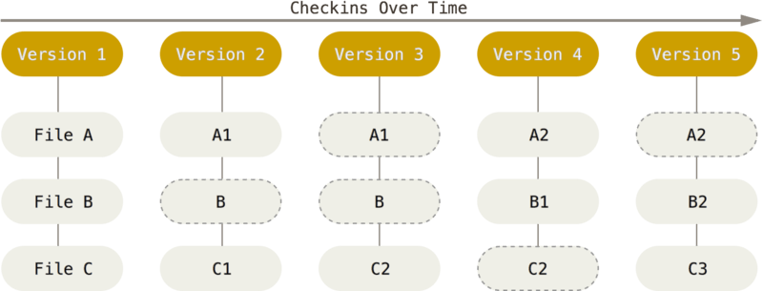
Conceitos fundamentais - Branches
Versionamento de código
Branches são ramificações do projeto que permitem trabalhar em alterações isoladas, sem afetar a versão principal. Isso ajuda a testar novos recursos ou corrigir erros antes de incorporá-los ao projeto principal.
Notes:
O comando git branch permite criar, listar, renomear e excluir ramificações. Ele não permite alternar entre as ramificações ou reunir um histórico bifurcado de novo. Por esse motivo, o comando git branch é muito integrado com os comandos git checkout e git merge .
A primeira imagem mostram a evolução de arquivos de acordo com a evolução de diversas branches
A segunda e terceira imagem são fotos das branches existentes em projetos famosos

Slide 6

Conceitos fundamentais - Merge
Versionamento de código
O merge é a combinação de alterações de um branch com outro. Às vezes, pode ocorrer um conflito se duas alterações conflitantes forem feitas no mesmo local do arquivo, exigindo uma resolução manual.
Notes:
Um merge é uma operação do Git que combina as alterações de duas ou mais branches diferentes em uma única branch. Isso é útil quando você deseja incorporar o trabalho feito em uma branch em outra, mantendo o histórico de ambas. Os merges são usados para integrar recursos ou correções desenvolvidos em branches separadas de volta à branch principal do projeto. Eles ajudam a manter o código organizado e permitem que várias pessoas trabalhem em paralelo em recursos distintos sem interferências.
A imagem ilustra a junção de dois trabalhos feitos por grupos diferentes e depois sendo integrados

Slide 7
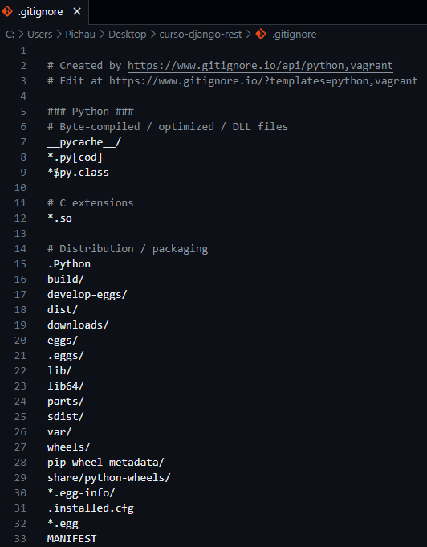
Conceitos fundamentais - gitignore
Versionamento de código
O arquivo .gitignore permite especificar quais arquivos ou pastas devem ser ignorados pelo Git, evitando que eles sejam rastreados e enviados ao repositório.
Notes:
Isso é útil para evitar o controle de versão de arquivos desnecessários, como arquivos temporários ou arquivos compilados.

Slide 8
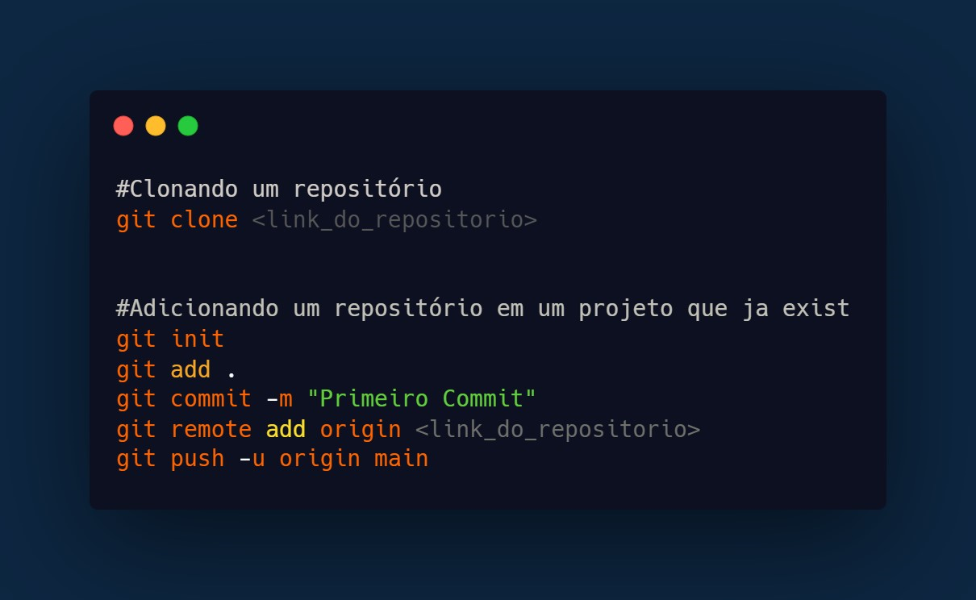
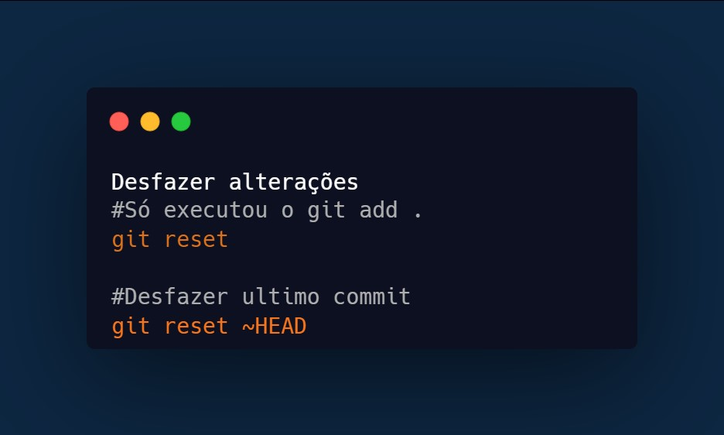
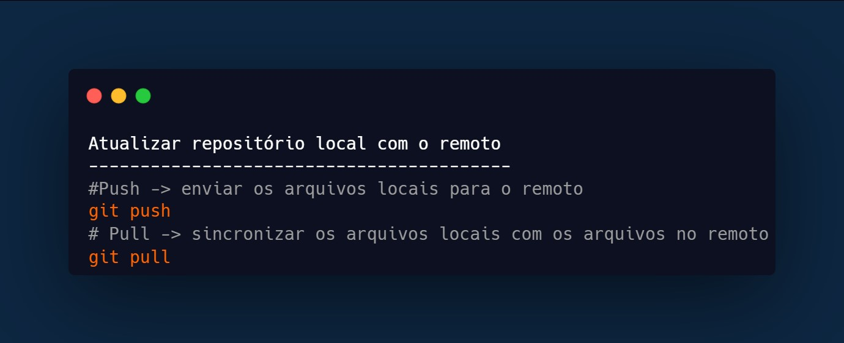
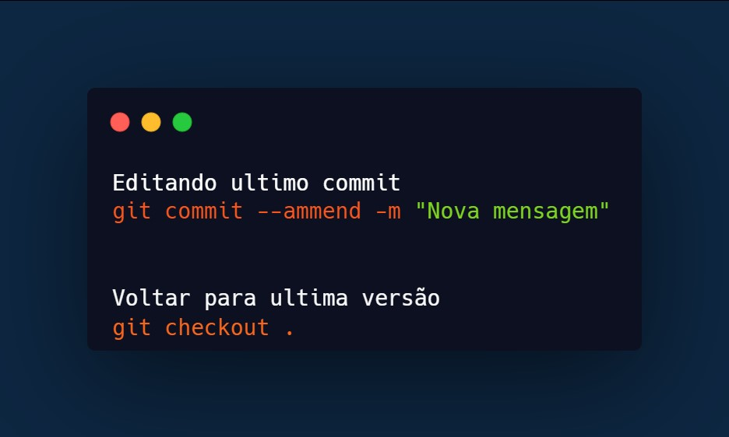
Comandos - Básicos
Versionamento de código

Slide 9
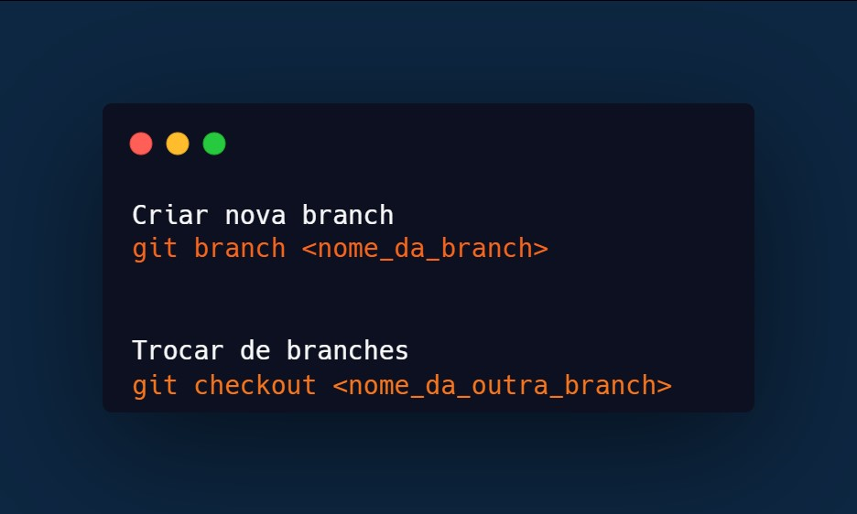
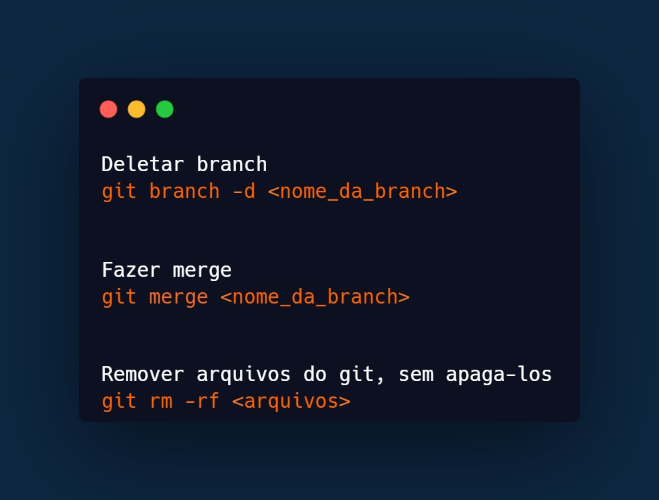
Comandos - Branches
Versionamento de código

Slide 10
Github
Versionamento de código
GitHub é uma plataforma de hospedagem de código-fonte baseada em Git. Ela fornece recursos para hospedar, gerenciar e colaborar em projetos de desenvolvimento de software.
Controle de Versão
Colaboração
Visibilidade
Gerenciamento de Issues:
Integração Contínua
Portfólio Profissional
Comunidade Open Source

Slide 11
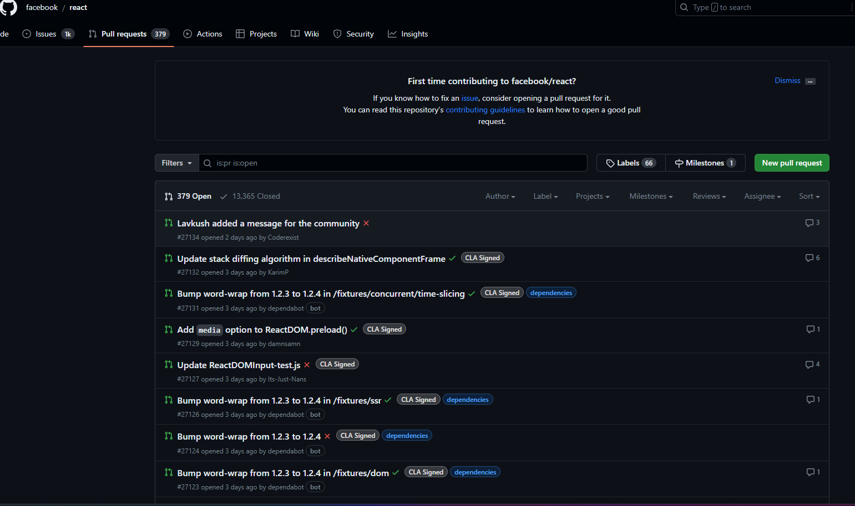
Github – Pull Request
Versionamento de código
Os pull requests fornecem uma espécie de fórum para discutir alterações propostas na base de código antes de serem incorporadas em ramificações compartilhadas (por exemplo, antes de mesclar uma ramificação de recursos com uma master).

Slide 12
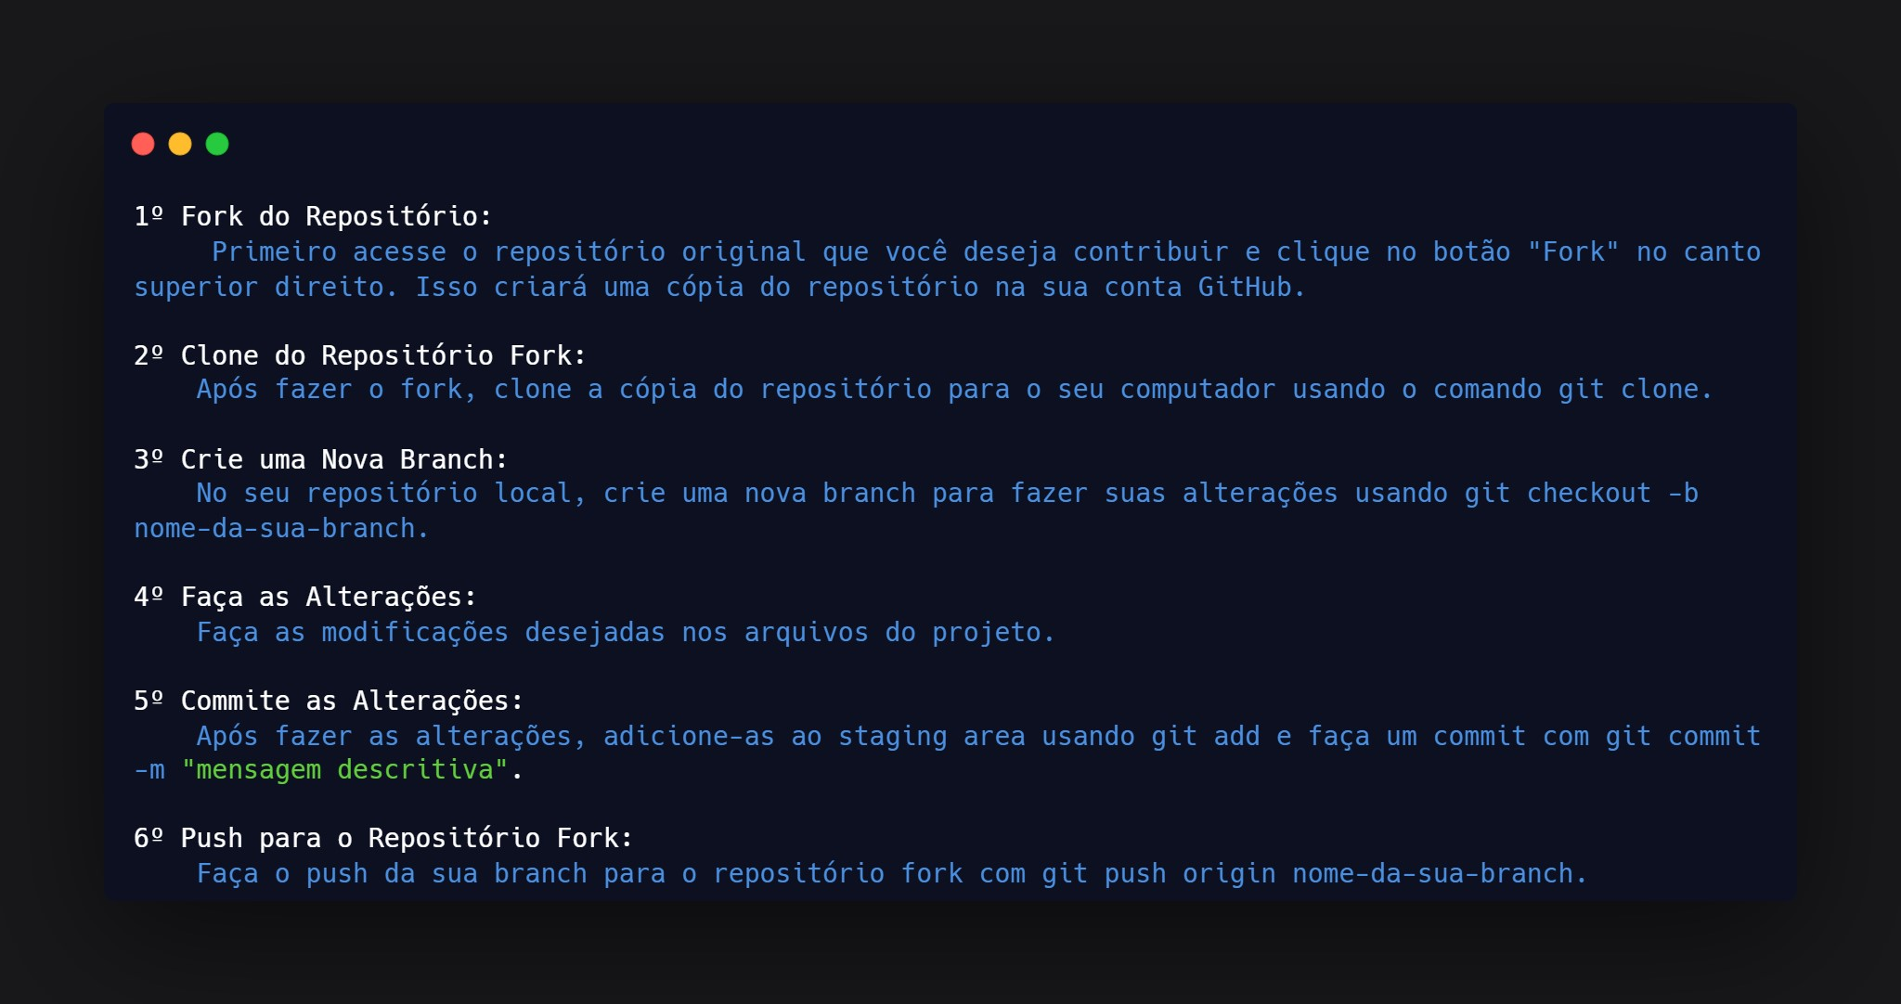
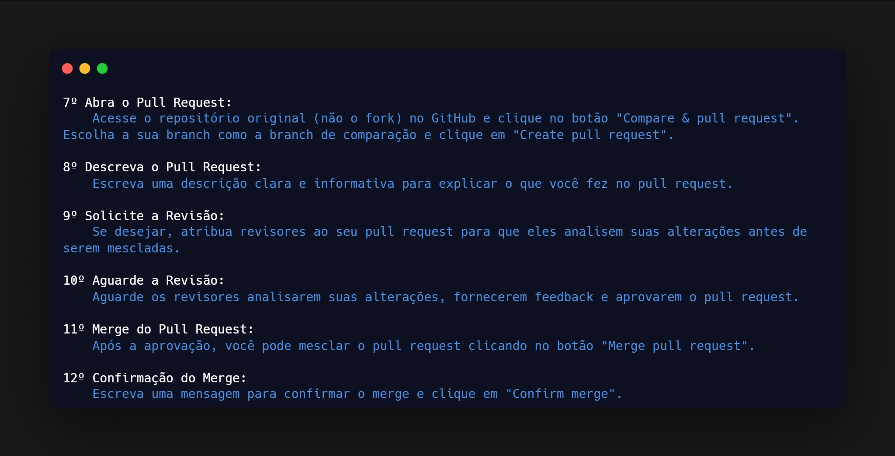
Github – Pull Request
Versionamento de código

